Slide 1

211 Etuajo- oikeutettu tie

Slide 2

212 Etuajo-oikeuden päättyminen

Slide 3

231 Väistämisvelvollisuus risteyksessä

Slide 4
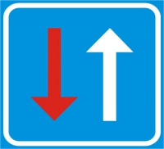
221 Etuajo-oikeus kohdatessa

Slide 5

411 Pakollinen ajosuunta

Slide 6

311 Ajoneuvolla ajo kielletty

Slide 7

122 Kaksisuuntainen liikenne

Slide 8
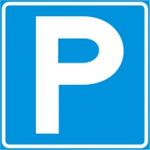
521 Pysäköintipaikka

Slide 9

416 Pakollinen kiertosuunta

Slide 10

521b Ajoneuvojen sijoitus pysäköintipaikalla

Slide 11

632 Ajokaista yläpuolinen viitta

Slide 12
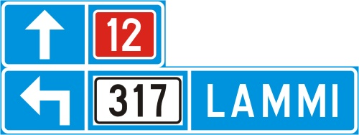
612 Suunnistustaulu

Slide 13
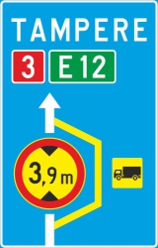
614 Kiertotien suunnistustaulu

